Slide 1

PEMROGRAMAN BERORIENTASI OBJEK (PBO)
KONSEP DASAR
OBJECT ORIENTED PRPGRAMMING (OOP)
http://www.free-powerpoint-templates-design.com

Slide 2



Aturan Kelas
01
Jangan Terlambat
02
Jangan Telepon (WA Saja)
03
Jangan Mencurangi Sistem

Slide 3
Pokok Bahasan Perkuliahan
01
Pengenalan Matakuliah PBO
02
PBO vs Pemrograman Struktural
03
Konsep Dasar PBO
04
UML Class Diagram

Slide 4
Matakuliah PBO
01
Bobot sks
Pemrograman Berorientasi Objek → 2 sks / 3 Jam
Praktikum Pemrograman Berorientasi Objek → 3 sks / 6 Jam
02
Capaian Pembelajaran
Mampu membuat program dengan menggunakan prinsip-prinsip OOP menggunakan bahasa pemrograman Java
03
Software yang digunakan
JDK
NetBeans IDE

Slide 5
Silabus Matakuliah
Pemrograman Berorientasi Objek (PBO)
Pengantar Konsep OOP
Class dan Object
Encapsulation
Class Relations
Kuis 1
Inheritance
Overriding and Overloading
UTS
Abstract Class dan Interface
Polimorfisme
GUI
Java API
Kuis 2
GUI dan Database
Unit Testing
Tugas Besar
UAS

Slide 6
Komponen Penilaian Hasil Belajar
Pemrograman Berorientasi Objek (PBO)
Teori PBO
KUIS | : | 2 | Bobot Kuis | 25 | %
TUGAS | : | 6 | Bobot Tugas | 20 | %
UTS | : | 1 | Bobot UTS | 25 | %
UAS | : | 1 | Bobot UAS | 30 | %
Praktikum PBO
KUIS | : | 2 | Bobot Kuis | 20 | %
TUGAS | : | 12 | Bobot Tugas | 30 | %
UTS | : | 1 | Bobot UTS | 20 | %
UAS | : | 1 | Bobot UAS | 30 | %

Slide 7
Komponen Penilaian Hasil Belajar
Pemrograman Berorientasi Objek (PBO)
Horstmann, C. S., & Cornell, G. (2007). Core Java Volume I–Fundamentals, Eighth Edition. Network Circle, Santa Clara: Prentice Hall.
Horstmann, C. S., & Cornell, G. (2008). Core Java Volume II–Advanced Features, Eighth Edition. Network Circle, Santa Clara: Prentice Hall.
https://www.javatpoint.com/java-oops-concepts
Dapat di download di http://libgen.io/

Slide 8
Section Break
Jangan lupa untuk menikmati kopimu

Slide 9
Welcome!!
SETIAP TANTANGAN ADALAH PELUANG UNTUK BELAJAR DAN BERKEMBANG. NIKMATI PROSESNYA, DAN KAMU AKAN TAKJUB DENGAN APA YANG BISA KAMU CAPAI.

Slide 10
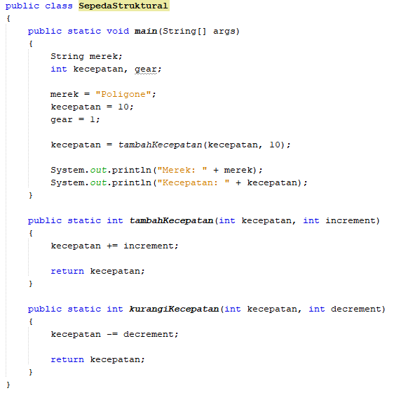
Objek Oriented vs Struktural
Sebagai contoh;
Kita akan membuat program game simulasi sepeda, didalamnya ada karakter sepeda yang memiliki kecepatan, gear dan merk
Bagaimana membangun game tersebut dengan metode konvensional?
Langkah pertama kita buat variabelnya, misal kecepatan, gear, merk
Langkah berikutnya kita buat fungsi-fungsinya, tambah kecepatan, kurangi kecepatan.
Langkah berikutnya kita coba mengoperasikan sepeda tersebut secara sederhana, yaitu memanipulasi kecepatan, gear, merk nya, didalam fungsi main, kemudian kita cetak ke layar.
Kode Program → …….

Slide 11
Pemrograman Struktural

Slide 12
Pemrograman Struktural

Slide 13
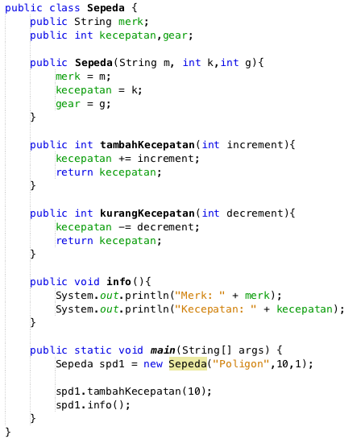
Pemrograman Object Oriented

Slide 14
Pemrograman Object Oriented

Slide 15
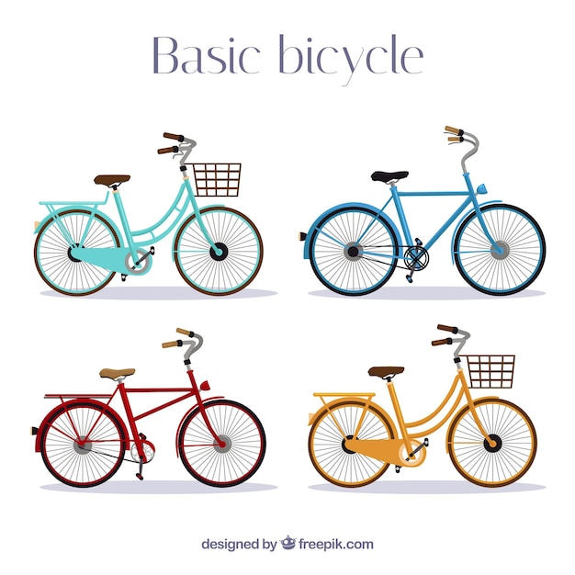
Bagaimana kalau ada 2 Sepeda dalam Game?
Tambahkan variabel merek2, kecepatan2, gear2
Coba manipulasi nilai-nilai variabelnya kemudian tampilkan ke layar
Lihat Kode Program berikut → …..

Slide 16
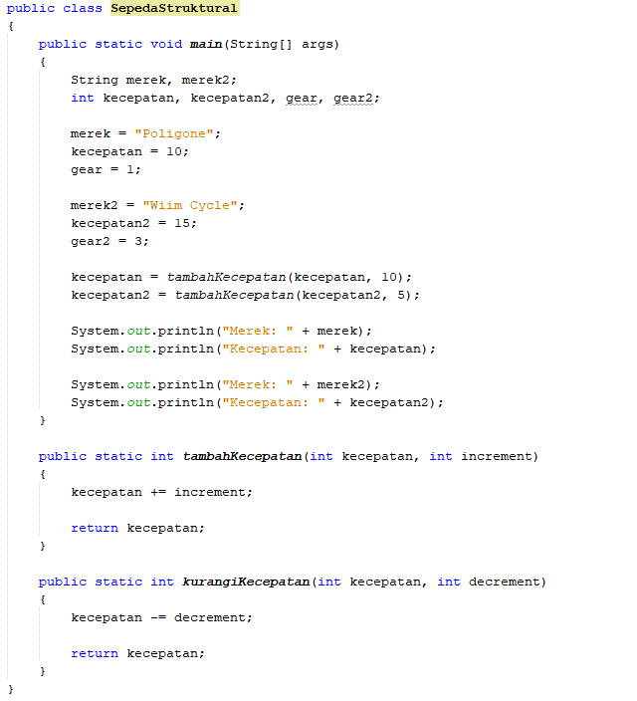
12 baris

Slide 18
Bagaimana kalau ada 10 Sepeda dalam Game?
Tambahkan variabel merek3, kecepatan3, gear3….. merek10, kecepatan10, gear10 (Cukup melelahkan bukan…?)
Lalu bagaimana jika dibuat dengan OOP?
Buat sebuah class Sepeda yang memiliki attribute merek, kecepatan, gear
Lalu buat 10 objek Sepeda
Lihat Kode Program berikut → …..

Slide 19
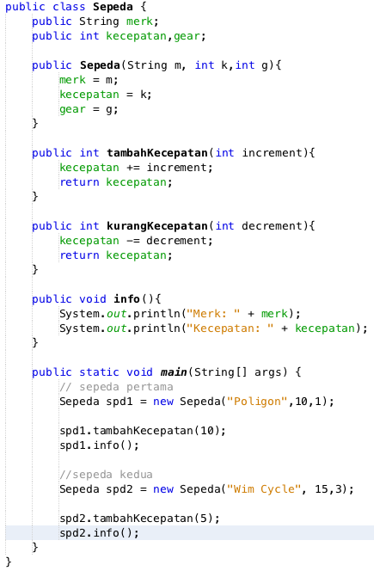

Slide 20
6 baris

Slide 21

Objek Oriented vs Struktural
Dapat kita lihat bahwa dengan OOP, untuk membuat banyak sepeda, kita tidak perlu tuliskan berulang-ulang variabel merek, kecepatan, dan gear
Kita cukup buat banyak objek sepeda saja, dari sebuah class sepeda yang sudah kita buat

Slide 22
Section Break
Bagaimana kopimu…? Masih nikmatkah…?

Slide 23

Konsep OOP
Object
Class
Encapsulation
Polymorphism
Inheritance

Slide 24
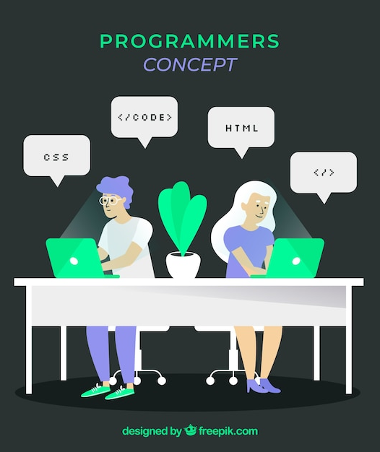

Object adalah suatu rangkaian dalam program yang terdiri dari State dan Behaviour
Object pada software dimodelkan sedemikian rupa sehingga mirip dengan objek yang ada di dunia nyata
Objek memiliki State dan Behaviour
OBJECT
State adalah ciri-ciri atau atribut dari objek tersebut. Misal objek Sepeda, memiliki state merek, kecepatan, gear dan sebagainya
Behaviour adalah perilaku yang dapat dilakukan objek tersebut. Misal pada Sepeda, behaviournya antara lain, tambah kecepatan, pindah gear, kurangi kecepatan, belok, dan sebagainya.

Slide 25

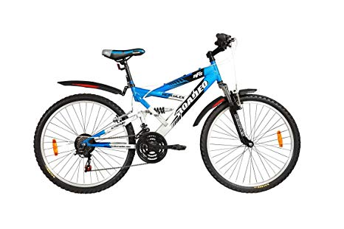
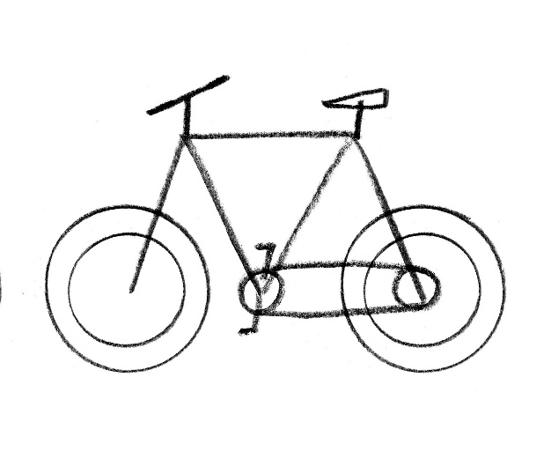
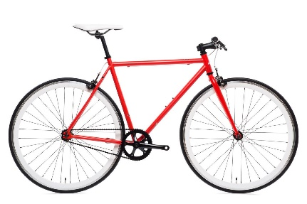
CLASS
Class adalah blueprint atau prototype dari objek.
Ambil contoh objek sepeda.
Terdapat berbagai macam sepeda di dunia, dari berbagai merk dan model.
Namun semua sepeda dibangun berdasarkan blueprint yang sama, sehingga tiap sepeda memiliki komponen dan karakteristik yang sama.
Sepeda yang anda miliki di rumah, adalah hasil instansiasi dari class sepeda.
Class Sepeda
Object Sepeda

Slide 26
INHERITANCE
Inheritance (Pewarisan) dalam OOP adalah mekanisme di mana sebuah kelas baru (disebut subclass atau kelas turunan) dibuat berdasarkan kelas yang sudah ada (disebut superclass atau kelas induk)
Memungkinkan kita untuk mengorganisir struktur program dengan natural.
Memperluas fungsionalitas program tanpa harus mengubah banyak bagian program.
Contoh di dunia nyata:
Objek sepeda dapat diturunkan lagi ke model yang lebih luas, misal sepeda gunung (mountain bike) dan city bike.
Masing-masing dapat memiliki komponen/fitur tambahan, misal sepeda gunung memiliki suspensi, yang tidak dimiliki sepeda biasa. Dan city bike memiliki keranjang di bagian depannya.
Dalam hal ini, objek mountain bike dan road bike mewarisi objek sepeda.

Slide 27
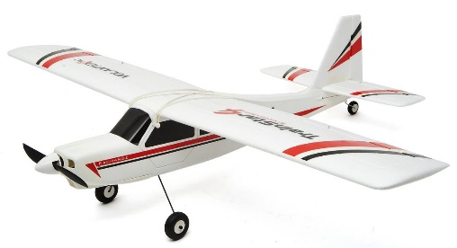

POLYMORPHISM
Polimorfisme (Polymorphism) dalam OOP adalah konsep yang memungkinkan suatu objek untuk memiliki banyak bentuk atau berperilaku berbeda tergantung pada konteksnya.
Polimorfisme juga meniru sifat objek di dunia nyata, dimana sebuah objek dapat memiliki banyak bentuk atau menjelma menjadi bentuk-bentuk lain.
Secara sederhana, polimorfisme berarti "banyak bentuk". Dalam OOP, ini berarti suatu entitas (seperti variabel, fungsi, atau objek) dapat memiliki berbagai bentuk atau representasi.
Misalkan saja objek pesawat terbang.
Objek ini dapat diwariskan menjadi pesawat jet dan pesawat baling-baling.
Keduanya memiliki kemampuan untuk menambah kecepatan.
Namun secara teknis, metode penambahan kecepatan antara pesawat jet dengan baling-baling tentu berbeda, karena masing-masing memiliki jenis mesin yang berbeda.

Slide 28
ENCAPSULATION
Enkapsulasi (Encapsulation) dalam OOP adalah konsep yang menggabungkan data (variabel) dan fungsi-fungsi atau metode yang bekerja pada data tersebut ke dalam satu unit, biasanya berupa sebuah kelas.
Tujuan utama dari enkapsulasi adalah untuk:
Penyembunyian Informasi (Information Hiding); Enkapsulasi memungkinkan kita untuk menyembunyikan detail implementasi dari suatu objek. Bagian dalam objek (variabel dan beberapa metode) dapat dibuat private, sehingga tidak dapat diakses secara langsung dari luar kelas. Akses ke data tersebut diatur melalui metode-metode public yang disediakan, yang bertindak sebagai antarmuka (interface) objek.
Perlindungan Data (Data Protection); Dengan enkapsulasi, data di dalam objek terlindungi dari modifikasi yang tidak disengaja atau tidak sah dari luar kelas. Hanya metode-metode yang didefinisikan dalam kelas itu sendiri yang dapat mengakses dan mengubah data tersebut.
Modularitas dan Pemeliharaan Kode; Enkapsulasi membantu memecah program menjadi modul-modul yang lebih kecil dan independen, sehingga memudahkan pengembangan, pengujian, dan pemeliharaan kode. Jika ada perubahan pada implementasi internal suatu objek, selama antarmuka (metode public) tetap sama, bagian lain dari program tidak akan terpengaruh

Slide 29
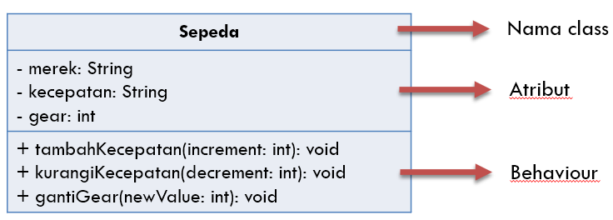
UML Class Diagram
Dalam pemrograman beroriantasi objek, rancangan class digambarkan dengan UML Class Diagram
UML (Unified Modeling Language) Diagram adalah bahasa visual standar yang digunakan untuk memodelkan, merancang, dan mendokumentasikan sistem perangkat lunak, serta sistem non-perangkat lunak seperti proses bisnis.
UML menyediakan cara yang konsisten dan mudah dipahami untuk memvisualisasikan berbagai aspek sistem, mulai dari struktur statis hingga perilaku dinamis.
Misal class Sepeda, yang memiliki state merek, kecepatan, gear dan behavior tambahKecepatan, kurangiKecepatan, gantiGear digambarkan dengan class diagram sebagai berikut:

Slide 30
Latihan
Carilah objek apa saja di dunia nyata sebanyak 5.
Tuliskan state dan behavior objek tersebut. Makin banyak state dan behavior makin baik. Contoh: Televisi
State:
Merek
Ukuran layar
Channel
Volume
Behavior:
Nyalakan
Matikan
Pindah channel
Tambah volume
Kurangi volume

Slide 31

See You Next Time

